Slide 1




اليوم/ الاحد التاريخ/1446/08/03 الحصة/ الثالثة
الموضوع/ البرهان باستعمال مبدأ الاستقراء الرياضي
حل الواجب
حل الواجب:
مهاراتي
الرئيسية
الرئيسية
التهيئة
جواهر الحارثي @jewelsAlshdaddi
التدريس
التدريب
التقويم
الاغلاق

Slide 2
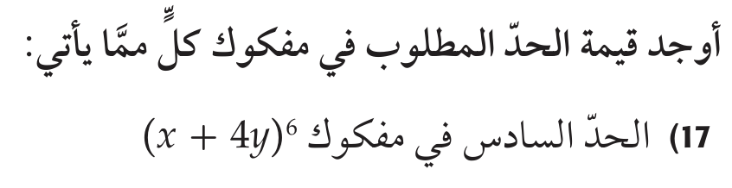


اليوم/ الاحد التاريخ/1446/08/03 الحصة/ الثالثة
الموضوع/ البرهان باستعمال مبدأ الاستقراء الرياضي
حل الواجب
اختبار قصير
اختبار قصير
التهيئة
جواهر الحارثي @jewelsAlshdaddi
التدريس
التدريب
التقويم
الاغلاق
تقويم تشخيصي

Slide 3
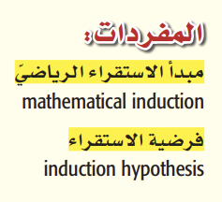
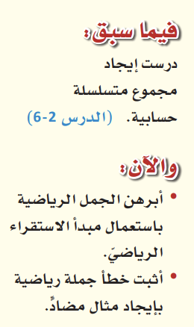
اليوم/ الاحد التاريخ/1446/08/03 الحصة/ الثالثة
 | الموضوع/ البرهان باستعمال مبدأ الاستقراء الرياضي
حل الواجب
الأهداف الخاصة:
برهان المجموع.
برهان قابلية القسمة.
استعمال المثال المضاد لإثبات خطأ جملة رياضية.
اختبار قصير
الرئيسية
التهيئة
جواهر الحارثي @jewelsAlshdaddi
التدريس
التدريب
التقويم
الاغلاق

Slide 4
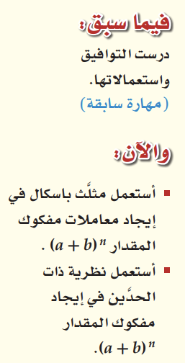
جدول التعلم
الموضوع/
نظرية ذات الحدين
1446/08/03
ماذا أعرف | ما أريد أن أعرف | ماذا تعلمت
حل الواجب
اختبار قصير
الرئيسية
التهيئة
جواهر الحارثي @jewelsAlshdaddi
التدريس
الأهداف الخاصة:
برهان المجموع.
برهان قابلية القسمة.
استعمال المثال المضاد لإثبات خطأ جملة رياضية.
التدريب
التقويم
الاغلاق

Slide 5

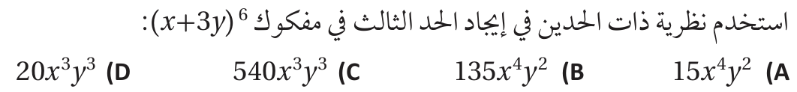

إثراء
الموضوع/
نظرية ذات الحدين
1446/08/03
حل الواجب
اختبار قصير
الرئيسية
التهيئة
جواهر الحارثي @jewelsAlshdaddi
التدريس
الأهداف الخاصة:
برهان المجموع.
برهان قابلية القسمة.
استعمال المثال المضاد لإثبات خطأ جملة رياضية.
التدريب
التقويم
الاغلاق
تعلم تعاوني

Slide 6
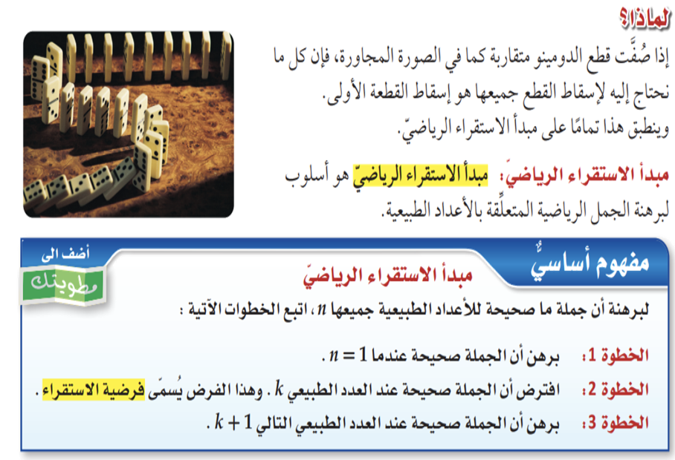
الموضوع/
نظرية ذات الحدين
1446/08/03
حل الواجب
اختبار قصير
الرئيسية
التهيئة
جواهر الحارثي @jewelsAlshdaddi
التدريس
الأهداف الخاصة:
برهان المجموع.
برهان قابلية القسمة.
استعمال المثال المضاد لإثبات خطأ جملة رياضية.
التدريب
التقويم
الاغلاق

Slide 7
الموضوع/
نظرية ذات الحدين
1446/08/03
حل الواجب
اختبار قصير
الرئيسية
التهيئة
جواهر الحارثي @jewelsAlshdaddi
التدريس
التدريب
الأهداف الخاصة:
برهان المجموع.
التقويم
الاغلاق

Slide 8
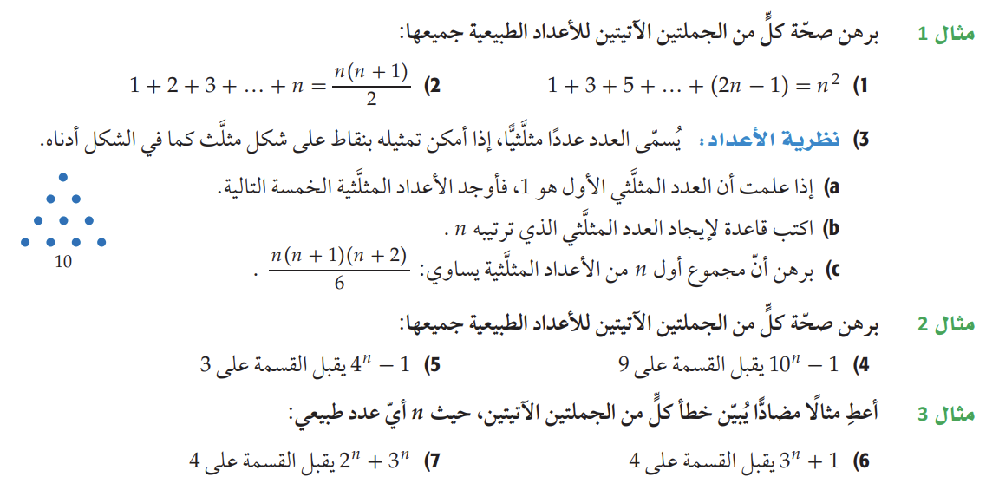
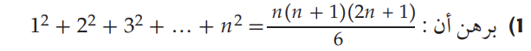

تحقق من فهمك
الموضوع/
نظرية ذات الحدين
1446/08/03
حل الواجب
اختبار قصير
الرئيسية
التهيئة
جواهر الحارثي @jewelsAlshdaddi
التدريس
التدريب
الأهداف الخاصة:
برهان المجموع.
التقويم
الاغلاق
تعلم ذاتي

Slide 9

تـــأكد
الموضوع/
نظرية ذات الحدين
1446/08/03
حل الواجب
اختبار قصير
الرئيسية
التهيئة
جواهر الحارثي @jewelsAlshdaddi
التدريس
التدريب
الأهداف الخاصة:
برهان المجموع.
التقويم
الاغلاق
تعلم أقران

Slide 10
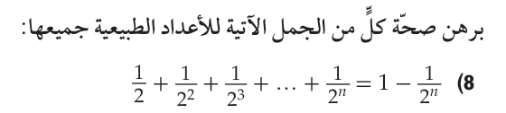
تدرب
الموضوع/
نظرية ذات الحدين
1446/08/03
حل الواجب
اختبار قصير
الرئيسية
التهيئة
جواهر الحارثي @jewelsAlshdaddi
التدريس
التدريب
الأهداف الخاصة:
برهان المجموع.
التقويم
الاغلاق
تعلم تعاوني

Slide 11
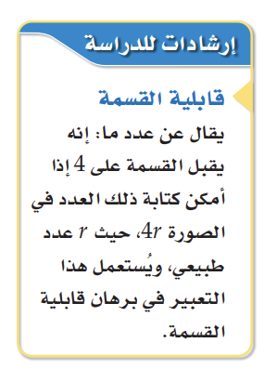
الموضوع/
نظرية ذات الحدين
1446/08/03
حل الواجب
اختبار قصير
الرئيسية
التهيئة
جواهر الحارثي @jewelsAlshdaddi
التدريس
التدريب
الأهداف الخاصة:
برهان قابلية القسمة.
التقويم
الاغلاق

Slide 12

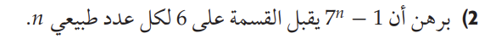
تحقق من فهمك
الموضوع/
نظرية ذات الحدين
1446/08/03
حل الواجب
اختبار قصير
الرئيسية
التهيئة
جواهر الحارثي @jewelsAlshdaddi
التدريس
التدريب
الأهداف الخاصة:
برهان قابلية القسمة.
التقويم
الاغلاق
تعلم ذاتي

Slide 13
تـــأكد
الموضوع/
نظرية ذات الحدين
1446/08/03
حل الواجب
اختبار قصير
الرئيسية
التهيئة
جواهر الحارثي @jewelsAlshdaddi
التدريس
التدريب
الأهداف الخاصة:
برهان قابلية القسمة.
التقويم
الاغلاق
تعلم أقران

Slide 14
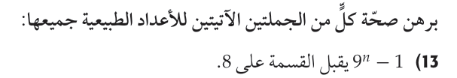
تدرب
الموضوع/
نظرية ذات الحدين
1446/08/03
حل الواجب
اختبار قصير
الرئيسية
التهيئة
جواهر الحارثي @jewelsAlshdaddi
التدريس
التدريب
الأهداف الخاصة:
برهان قابلية القسمة.
التقويم
الاغلاق
تعلم تعاوني

Slide 15
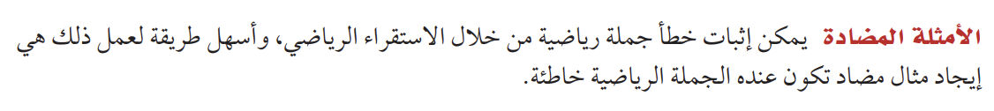
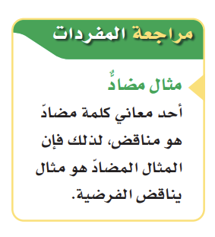
الموضوع/
نظرية ذات الحدين
1446/08/03
حل الواجب
اختبار قصير
الرئيسية
التهيئة
جواهر الحارثي @jewelsAlshdaddi
التدريس
الأهداف الخاصة:
استعمال المثال المضاد لإثبات خطأ جملة رياضية.
التدريب
التقويم
الاغلاق

Slide 16
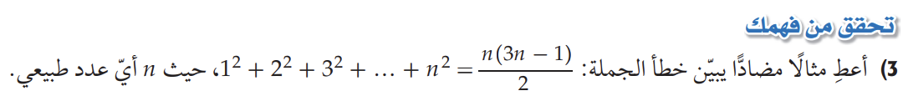
تحقق من فهمك
الموضوع/
نظرية ذات الحدين
1446/08/03
حل الواجب
اختبار قصير
الرئيسية
التهيئة
جواهر الحارثي @jewelsAlshdaddi
التدريس
الأهداف الخاصة:
استعمال المثال المضاد لإثبات خطأ جملة رياضية.
التدريب
التقويم
الاغلاق
تعلم ذاتي

Slide 17
تـــأكد
الموضوع/
نظرية ذات الحدين
1446/08/03
حل الواجب
اختبار قصير
الرئيسية
التهيئة
جواهر الحارثي @jewelsAlshdaddi
التدريس
الأهداف الخاصة:
استعمال المثال المضاد لإثبات خطأ جملة رياضية.
التدريب
التقويم
الاغلاق
تعلم أقران

Slide 18
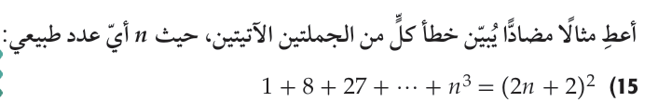
تدرب
الموضوع/
نظرية ذات الحدين
1446/08/03
حل الواجب
اختبار قصير
الرئيسية
التهيئة
جواهر الحارثي @jewelsAlshdaddi
التدريس
الأهداف الخاصة:
استعمال المثال المضاد لإثبات خطأ جملة رياضية.
التدريب
التقويم
الاغلاق
تعلم تعاوني

Slide 19
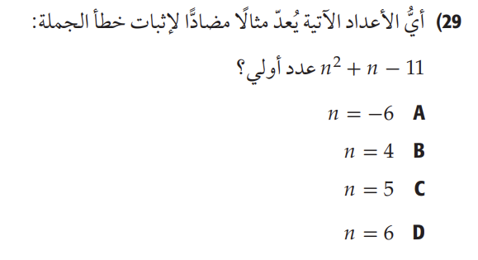
تحصيلي
الموضوع/
نظرية ذات الحدين
1446/08/03
حل الواجب
اختبار قصير
الرئيسية
التهيئة
جواهر الحارثي @jewelsAlshdaddi
التدريس
الأهداف الخاصة:
برهان المجموع.
برهان قابلية القسمة.
استعمال المثال المضاد لإثبات خطأ جملة رياضية.
التدريب
التقويم
الاغلاق
تعلم ذاتي

Slide 20
مهارات التفكير العليا
الموضوع/
نظرية ذات الحدين
1446/08/03
حل الواجب
اختبار قصير
الرئيسية
التهيئة
جواهر الحارثي @jewelsAlshdaddi
التدريس
الأهداف الخاصة:
برهان المجموع.
برهان قابلية القسمة.
استعمال المثال المضاد لإثبات خطأ جملة رياضية.
التدريب
التقويم
الاغلاق

Slide 21
جدول التعلم
الموضوع/
نظرية ذات الحدين
1446/08/03
ماذا أعرف | ما أريد أن أعرف | ماذا تعلمت
حل الواجب
اختبار قصير
الرئيسية
التهيئة
جواهر الحارثي @jewelsAlshdaddi
التدريس
الأهداف الخاصة:
برهان المجموع.
برهان قابلية القسمة.
استعمال المثال المضاد لإثبات خطأ جملة رياضية.
التدريب
التقويم
الاغلاق

Slide 22
الواجب
الموضوع/
نظرية ذات الحدين
1446/08/03
حل الواجب
....
صفحة ....
اختبار قصير
الرئيسية
التهيئة
جواهر الحارثي @jewelsAlshdaddi
جميلتي:
أعلمي أنكِ تملك من العزيمة ما يجعلني فخورة بكِ.
التدريس
الأهداف الخاصة:
برهان المجموع.
برهان قابلية القسمة.
استعمال المثال المضاد لإثبات خطأ جملة رياضية.
التدريب
التقويم
الاغلاق

